Slide 1
§4.2 幂级数
1、幂级数的概念
2、幂级数的收敛圆与收敛半径
3、幂级数的收敛半径的求法
4、幂级数的运算和性质
5、小结与思考

Slide 2
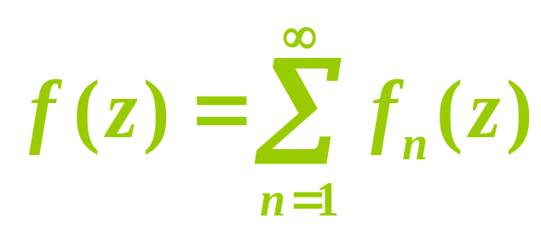
1、幂级数的概念
（1）幂级数的定义：
定义1 设复变函数项级数
f₁(z)+f₂(z)+f₃(z)+…+f_{n}(z)+… (4.2)
的各项均在点集E上有定义,且在E上存在一个函数f(z),对于E上的每一点z,级数4.2均收敛于f(z),则称f(z)为级数(4.2)的和函数,记为:

Slide 3
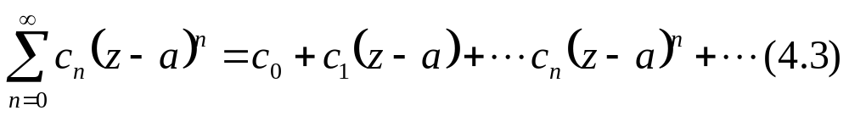
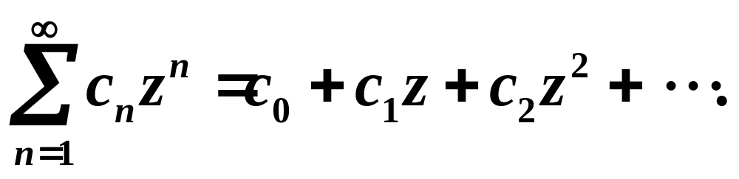
定义2：具有
形式的复函数项级数称为幂级数,其中 c₀,c₁,c₂ ,…,a都是复常数.
若令a=0则以上幂级数还可以写成如下形式
（2）幂级数的敛散性：

Slide 4
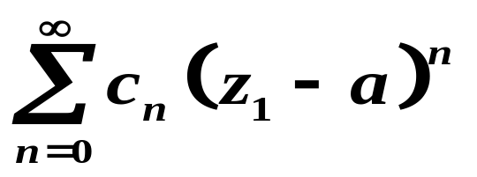
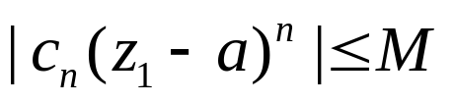
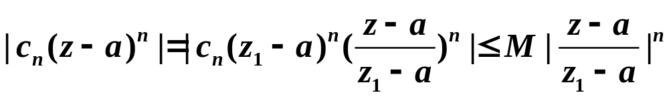
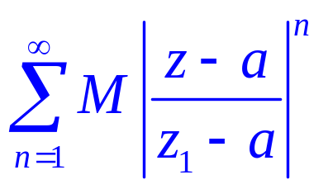
定理一（阿贝尔定理）：如果幂级数(4.3)在某点z₁(≠a)收敛,则它必在圆K:|z-a|<|z₁-z|(即以a为圆心圆周通过z₁的圆)内绝对收敛
证:设z是所述圆内任意点.因为
a
收敛,它的各项必然有界,即有正数M,使
(n=0,1,2,…),
注意到|z-a|<|z₁-a|, 故级数
收敛

Slide 5
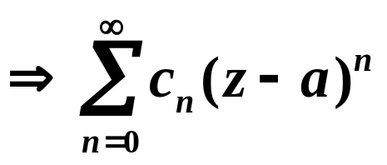
在圆K内绝对收敛.
推论： 若幂级数(4.3)在某点z₂(≠a)发散,则它在以a为圆心并且通过点z₂的圆周外部发散.
z₁
a
z₂

Slide 6



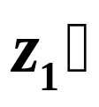


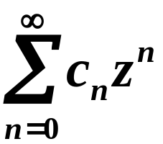
2.收敛圆与收敛半径
收敛圆
.
.
收敛半径
收敛圆周
幂级数
的收敛范围是以a点为中心的圆域.

Slide 7
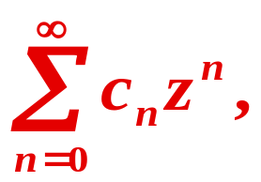
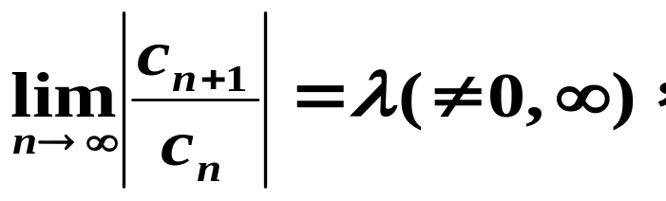
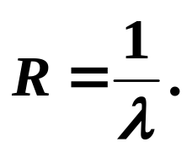
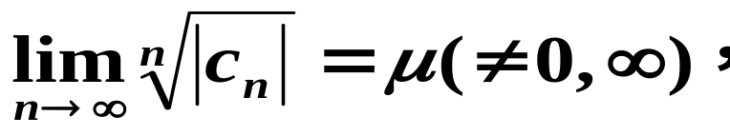
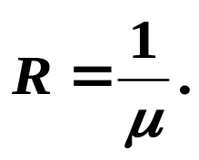
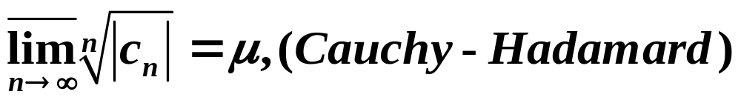
3.收敛半径的求法
定理2（比值法）
对
若
则收敛半径为
注
特别地，若
定理3（根值法）
如果
则
补充：
，则

Slide 8
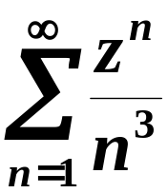
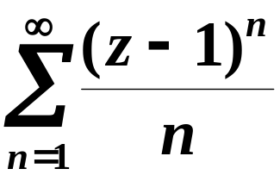

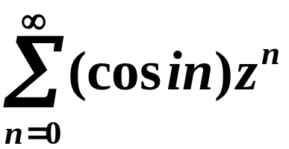
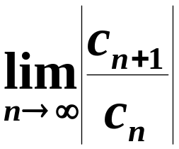
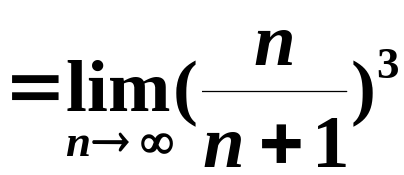

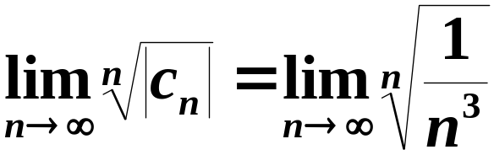
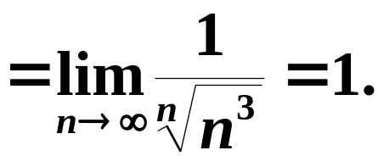
例1
求下列幂级数的收敛半径:
(1)
(并讨论在收敛圆周上的情形)
(2)
(并讨论
时的情形)
（3）
解
(1)
因为
或

Slide 9


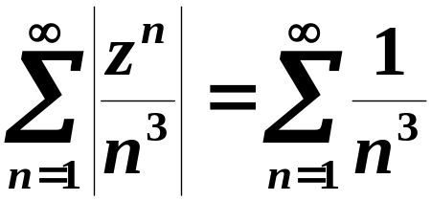


所以收敛半径
即原级数在圆
内收敛, 在圆外发散,
在圆周
上,
级数
是收敛的，因为这是
级数
所以原级数在收敛圆上是处处收敛的.

Slide 10
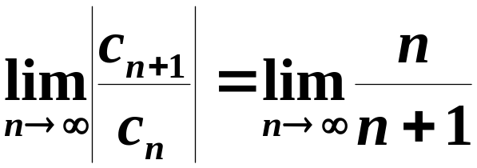


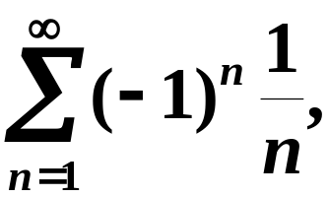

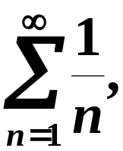

(2)
原级数成为
交错级数,
收敛.
原级数成为
调和级数，
发散.
这个例子表明：在收敛圆周上既有级数的收敛点,
也有级数的发散点.

Slide 11
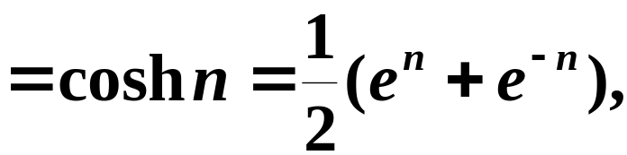

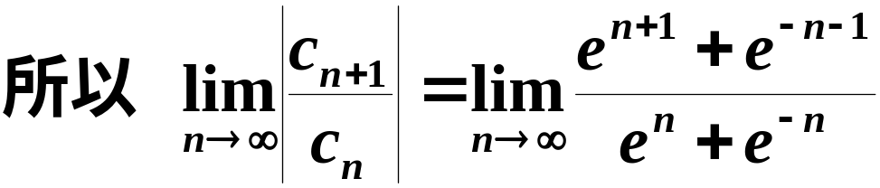

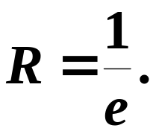
（3）
故收敛半径

Slide 12
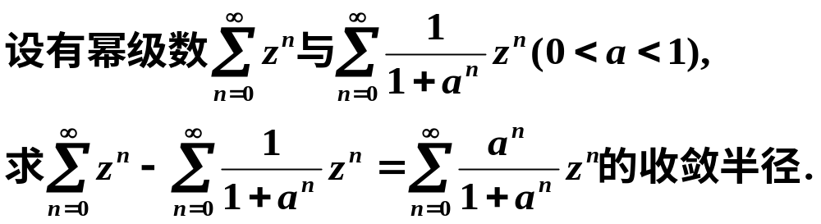


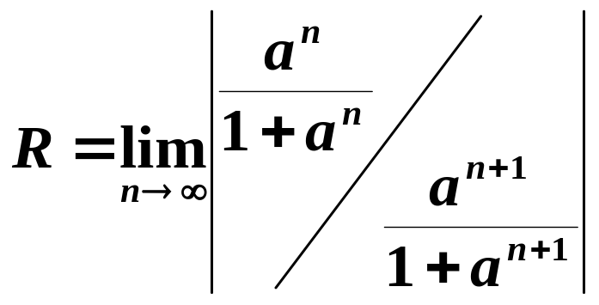
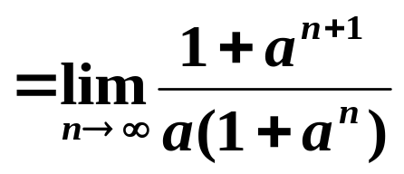
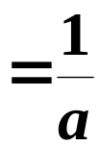

例2
解

Slide 13
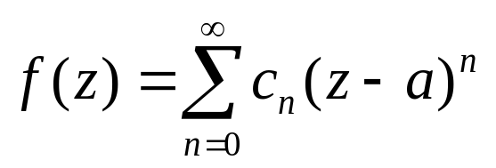
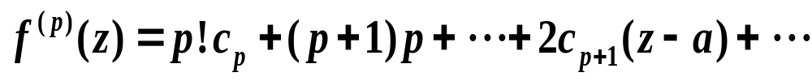
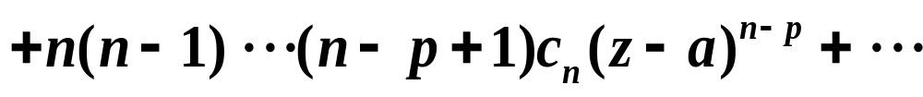
4、 幂级数的运算和性质
定理三 (1) 幂级数
(4.3)
的和函数f(z)在其收敛圆K:|z-a|<R(0<R≤+∞)内解析.
(2)在K内,幂级数(4.3)可以逐项求导至任意阶,即：
(p=1,2,…)

Slide 14
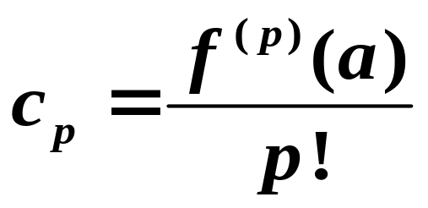
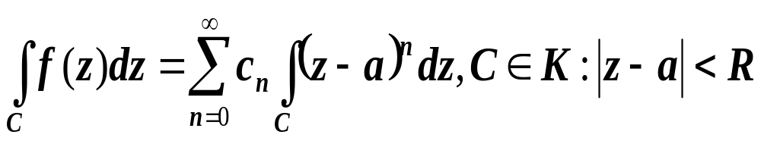
其中 (p=0,1,2,…).
（3)函数数f(z)在收敛圆内可以逐项积分，即

Slide 15
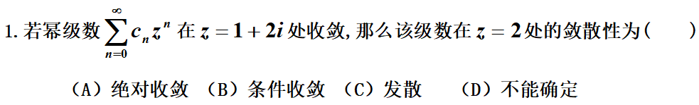
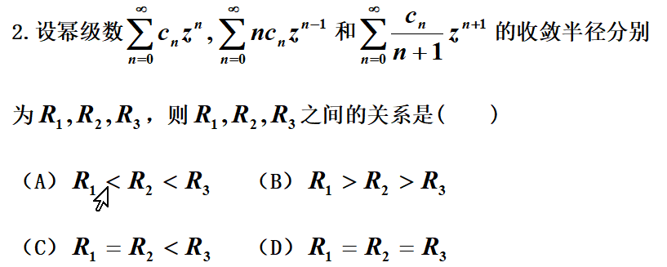
课堂练习：

Slide 16
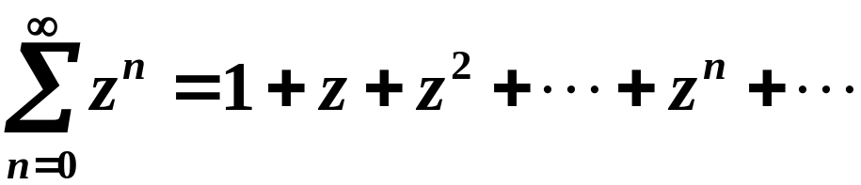
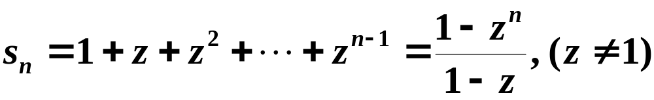
例3 求幂级数
的收敛范围与和函数.
解：
级数的部分和为

Slide 17
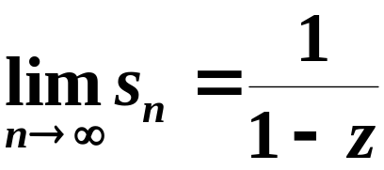
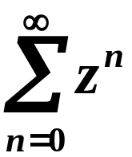
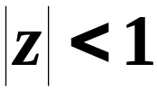

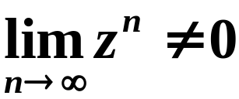

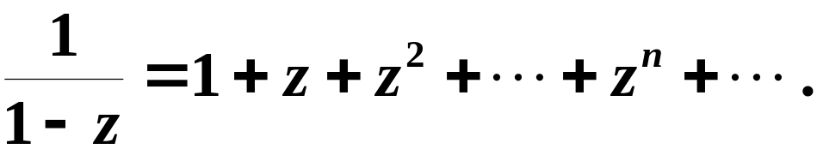
级数
收敛,
级数
发散.
由阿贝尔定理知:
收敛范围为一单位圆域
在此圆域内, 级数绝对收敛, 收敛半径为1,
且有

Slide 18
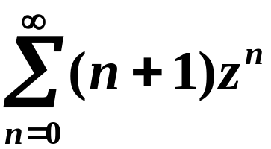
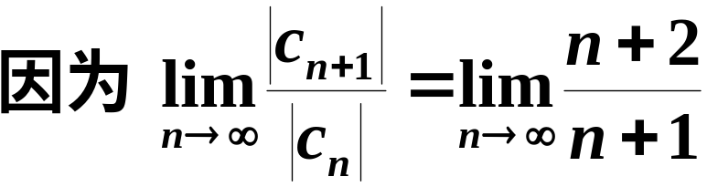







例4 求级数
的收敛半径与和函数.
解
利用逐项积分,得:
所以

Slide 19



课堂练习：

Slide 20
5、小结与思考
这节课我们学习了幂级数的概念和阿贝尔定
理等内容，应掌握幂级数收敛半径的求法和幂级
数的运算性质.
思考题
幂级数在收敛圆周上的敛散性如何断定?

